Slide 1
Les formations professionnelles au lycée Sauxmarais
Découverte des parcours de formation

Slide 2

Le schéma de l’orientation post-3ème
Enseignement supérieur
Etudes longues (au moins 3 ans)
Classes prépa.
Grandes écoles
Université
Etudes courtes (jusqu’à 3 ans) :
DUT , BTS
puis Licences Professionnelles
Insertion professionnelle
Entreprise
et CFA
Lycée général et technologique
Lycée professionnel
Baccalauréat général
Baccalauréat technologique
Baccalauréat professionnel
Terminale Technologique
Certificat d’Aptitude Professionnelle
Certificat d’Aptitude Professionnelle
T^{ale} Générale
T^{ale} PRO
1ère Technologique
STMG, STD2A, STI2D, STL, ST2S, STAV, TMD, Hôtel.
1ère Générale
ES, S, L
1ère PRO
2ème année de CAP
2ème année de CAP
2nde Générale et Technologique
2nde PRO
55 spécialités pour 80 bac pro.
1ère année de CAP : 200 spécialités
1ère année de CAP : 200 spécialités
Voie générale et technologique
3ème
Voie professionnelle
Notes:
L’orientation c’est choisir un parcours/un chemin qui correspond à ses appétences mais aussi à ses compétences

Slide 3

Au lycée professionnel
On apprend un métier
On obtient un diplôme qui permet de rechercher un travail après le lycée
On peut poursuivre ses études (en BTS principalement)
On peut suivre certaines formations en alternance (sous statut d’apprenti)

Slide 4
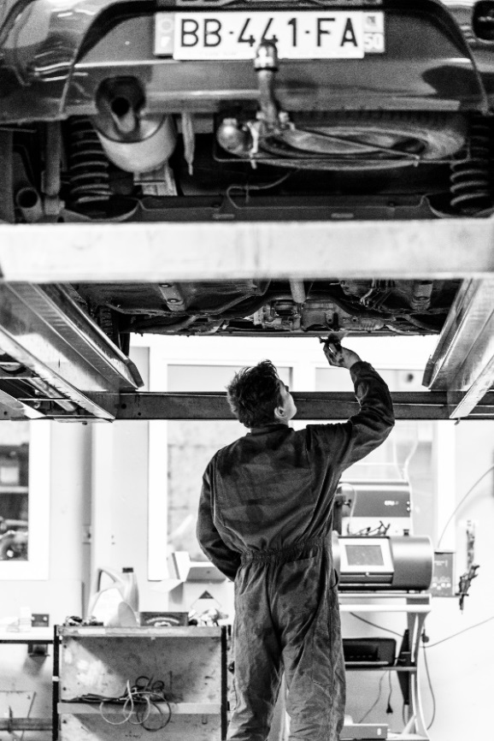
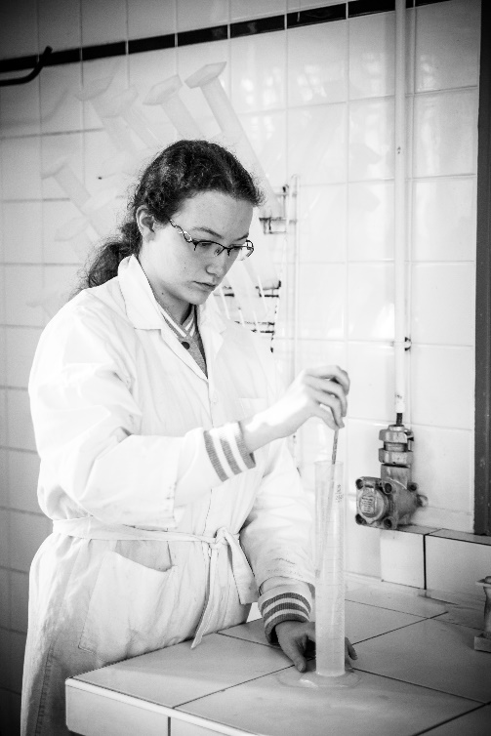
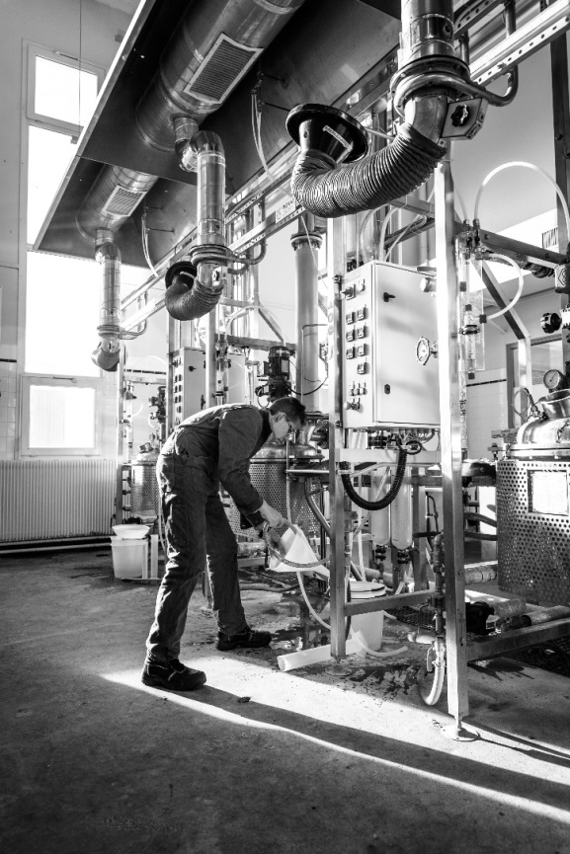
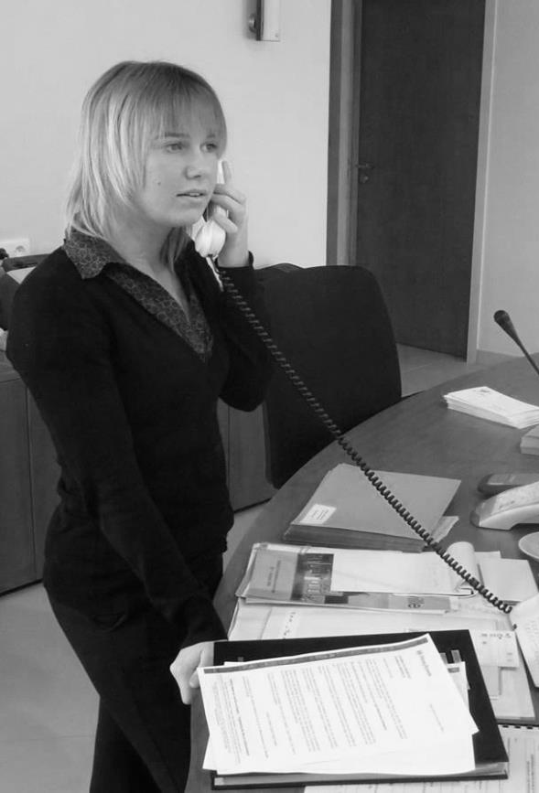
Quelques photos de cours en lycée professionnel
Quels sont les points communs entre ces photos?

Slide 5
Au lycée professionnel
On apprend les gestes professionnels dans un environnement professionnel en tenue professionnelle
On apprend aussi les gestes professionnels pendant des périodes de formation en milieu professionnel, les PFMP, (stages en entreprise) de plusieurs semaines consécutives

Slide 6
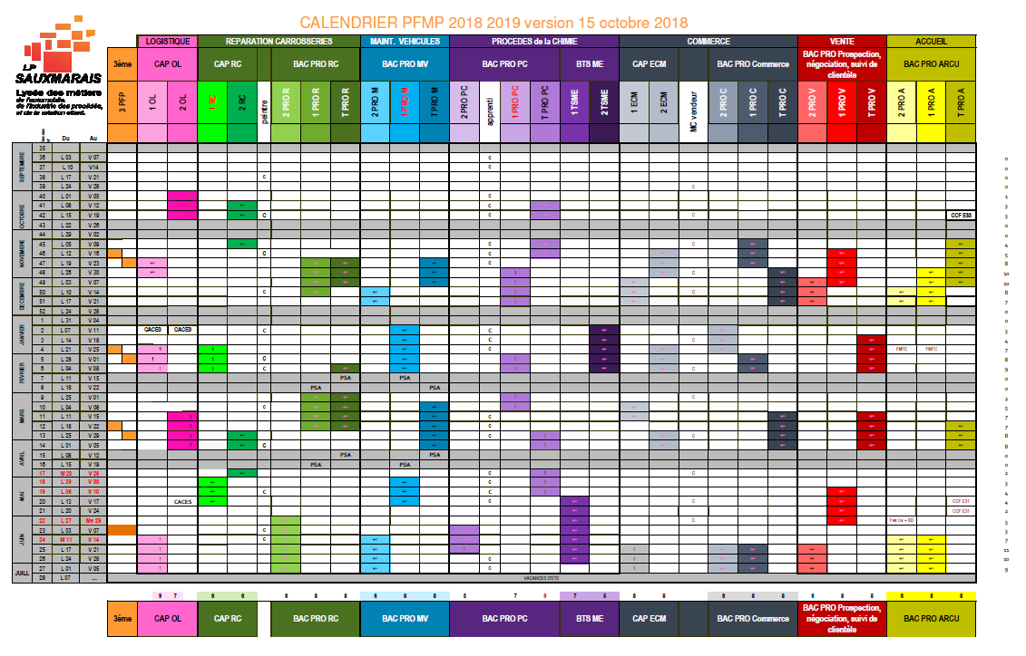


Slide 7

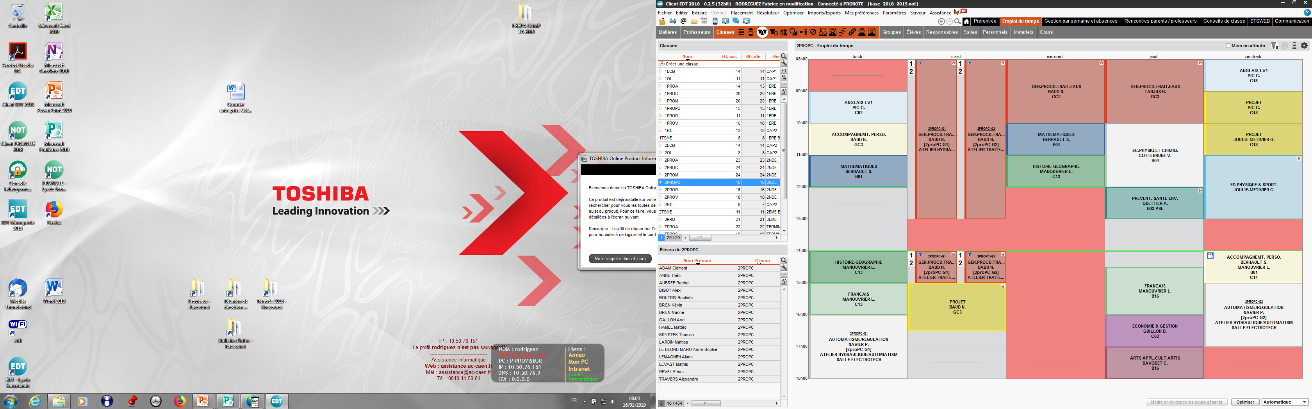
Un emploi du temps de 2nde Pro.

Slide 8

Une formation professionnelle
1
2
3
Choix
Exigences
Filières
Mieux s’informer pour une orientation positive
Notes:
N’est-il pas plaisant d’avoir en face de soi une personne que l’on peut qualifier d’un bon professionnel !! Il a les compétences et c’est une personne en qui on peut avoir confiance je vous le recommande !!
Devenir un professionnel s’acquiert en se formant par la voie professionnelle avec ses exigences et ses filières
La rénovation de la voie professionnelle a redonné à toutes ces formations ses lettres de noblesse.

Slide 9
Choix d’une formation par la voie professionnelle
1

Slide 10
La voie professionnelle
Devenir un professionnel reconnu
pour ses compétences dans le métier exercé
Acquérir des compétences et des savoir-être
professionnels
Un enseignement concret en relation
avec les besoins du monde professionnel et de ses métiers
Formation en établissement scolaire
Formation en entreprise
Préparer un diplôme reconnu par la profession
CAP
BACCALAUREAT PROFESSIONNEL
Notes:
La voie professionnelle permet d’acquérir des connaissances, des compétences, des gestes et des savoir-êtres dans un domaine professionnel et ainsi préparer les jeunes à l’exercice d’un métier,
Deux diplômes sont préparés :
CAP qui conduit principalement à la vie active pour des métiers d’agent d’exécution de dossiers confiés
BAC PRO qui permet une insertion dans la vie active ou la poursuite d’études pour les meilleurs dossiers et qui s’oriente vers des métiers de technicien.
Découpage de la formation entre une formation de base en lycée professionnel ou en CFA et une formation en entreprise avec une articulation essentielle entre les deux pour être au plus près du monde professionnel et de ses constantes évolutions

Slide 11

Les exigences d’une formation professionnelle
2

Slide 12

Les exigences d’une formation professionnelle
Autonomie
Motivation
Travail
La complémentarité de l’enseignement professionnel et de l’enseignement général
De 16 à 22 semaines de formation en milieu professionnel sur la durée de la formation
Savoir être !
Notes:
La réussite dans la voie professionnelle comme tout autre voie s’articule autour de 3 mots clés :
Autonomie : à savoir fixer ses propres règles de fonctionnement de conduite dans le cadre de la formation suivie
Motivation : c’est-à-dire mobiliser ses capacités au service de sa formation. Ce qui importe ce n’est tant le niveau mais les actions mises en place pour réussir
Travail : élément essentiel qui permet de progresser, de développer, de valider des compétences
Autre point de l’exigence d’une formation professionnelle reste que l’enseignement général permet la réalisation de l’enseignement professionnel. Il y a un équilibre entre les 2 enseignements. Les compétences développées dans une discipline du domaine général sont les pièces maitresses dans le domaine professionnel. (PRENDRE DES EXEMPLES : anglais maths francais, EPS)
Enfin le découpage entre le monde de l’entreprise et la formation en établissement scolaire se fait sur les 2 ou 3 années de formation. Importance du choix de l’entreprise car une partie du référentiel d’examen se fait en entreprise.

Slide 13
Les filières
3

Slide 14

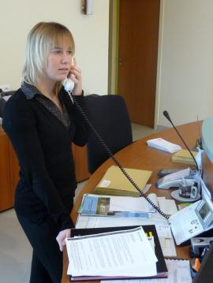
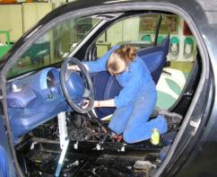
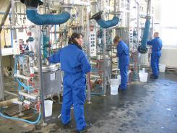
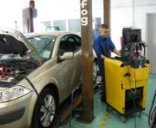
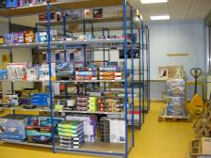
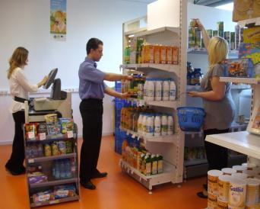
Les filières professionnelles
Métiers de la logistique
CAP Logistique
Métiers de la relation clients et usagers
Bacs pros accueil, commerce, vente, CAP ECMS
Métiers de la réparation des carrosseries
CAP/bac pro réparation des carrosseries
Métiers des procédés
de la chimie
Bac pro PC-EPC
BTS métiers de l’eau
Métiers de la maintenance des véhicules
Bac pro maintenance des véhicules
Notes:
Sur le nord cotentin, les formations des LP représentent 14 filières professionnelles.

Slide 15

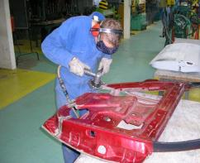
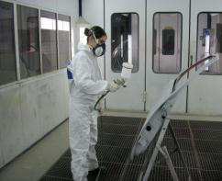
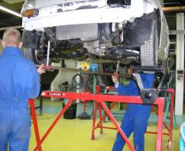


Métiers de la réparation des carrosseries
CAP
Réparation des carrosseries
BAC PRO
Réparation des carrosseries
Réparation Soudure Peinture

Slide 16

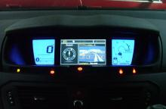
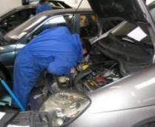
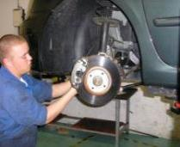
Métiers de la maintenance des véhicules automobiles
BAC PRO
Maintenance des véhicules automobiles
Section EURO
Entretien Réparation Diagnostic
Électronique embarquée

Slide 17
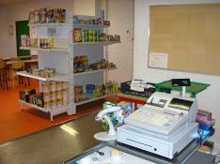
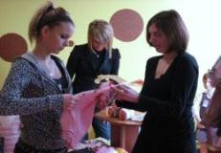

Métiers de la relation aux clients et aux usagers
CAP
Employé de commerce
multi-spécialités
BAC PRO
Commerce
Réception client - réception produit- mise en rayon –- Tenue caisse – information de la clientèle
Animer - Vendre - Gérer

Slide 18


Métiers de la relation aux clients et aux usagers
BAC PRO
Accueil relation clients et usagers
Accueil Prospection Vente de service

Slide 19


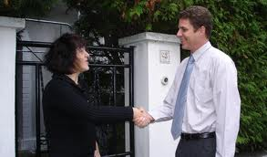
Métiers de la relation aux clients et aux usagers
BAC PRO Vente
Prospection clientèle, suivi de la clientèle et négociation avec la clientèle
Attention : Un vendeur s’appelle un COMMERCIAL !

Slide 20
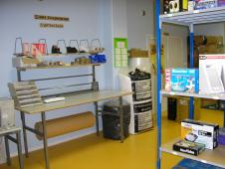
Métiers de la logistique
CAP
Operateur (trice)
Logisticien(ne)
Réception-stockage
Préparation commande – expéditions
Messagerie (transport et distribution des produits)

Slide 21
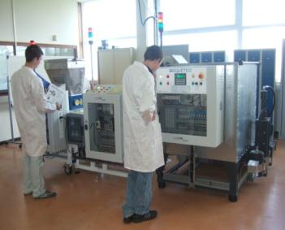

Métiers des procédés de la chimie et des eaux
BAC PRO
Procédés de la chimie, DE L’EAU et des papiers cartons
Procédés de transformation de la matière
Réalisation des conduites d’eau, calibrage de pompes et tuyauteries, gestion des réseaux de transport des eaux.
Pilotage de conduites (piscines, circuits de refroidissement industriels, récupération et recyclage des eaux…)
Electrotechnique, automatisme
Contrôle de la qualité

Slide 22

  Automobile
  Procédés de la chimie, de l’eau et des papiers cartons
  Relation aux clients et aux usagers
  Logistique et messagerie

Slide 23

Et aussi :
4

Slide 24
  En apprentissage :
  CAP connexe peinture en carrosserie
  Mention complémentaire vendeur en alimentation
  1ère pro procédés de la chimie

Slide 25
Plus d’informations
Rencontre conseillers d'orientation
Consultation des sites internet
Immersion en mini-stages
Rencontre avec les équipes du lycée lors des portes ouvertes

Slide 26

PORTES OUVERTES

Slide 27


